Slide 1


Classificador de Doenças para Triagem Hospitalar
Este projeto visa desenvolver um classificador de doenças que auxilie na triagem em hospitais, tornando o atendimento mais rápido e eficiente. A ideia é utilizar inteligência artificial para melhorar o pré-diagnóstico e agilizar o fluxo de pacientes em ambientes fechados.

Slide 2


Objetivos do Projeto
Reduzir o Tempo de Espera
Permitir que pacientes realizem a triagem de forma mais rápida, otimizando o fluxo dentro do hospital.
Utilizar IA Classificadora
Empregar inteligência artificial para aumentar a precisão do pré-diagnóstico e melhorar a eficiência da triagem.

Slide 3


Capacidades da IA Classificadora
Alta Precisão
Interface Intuitiva
Capaz de discernir entre doenças semelhantes com margem de acerto mínima de 80%.
Apresenta perguntas simples com respostas de sim ou não para facilitar o uso.
Fácil Entendimento
Interface amigável para garantir que qualquer usuário possa realizar a triagem sem dificuldades.

Slide 4
Pesquisa e Desenvolvimento
Pesquisa de Doenças
Análise do Tempo de Triagem
Identificar as doenças de maior risco na região para priorizar no classificador.
Estudar o tempo médio de espera para otimizar o processo e reduzir filas.

Slide 5

Road Map
Ideia base do projeto
Pesquisa do projeto
Inicio da Programação
Prototipação do Prototipo
Finalização da Programação
Produto final

Slide 6

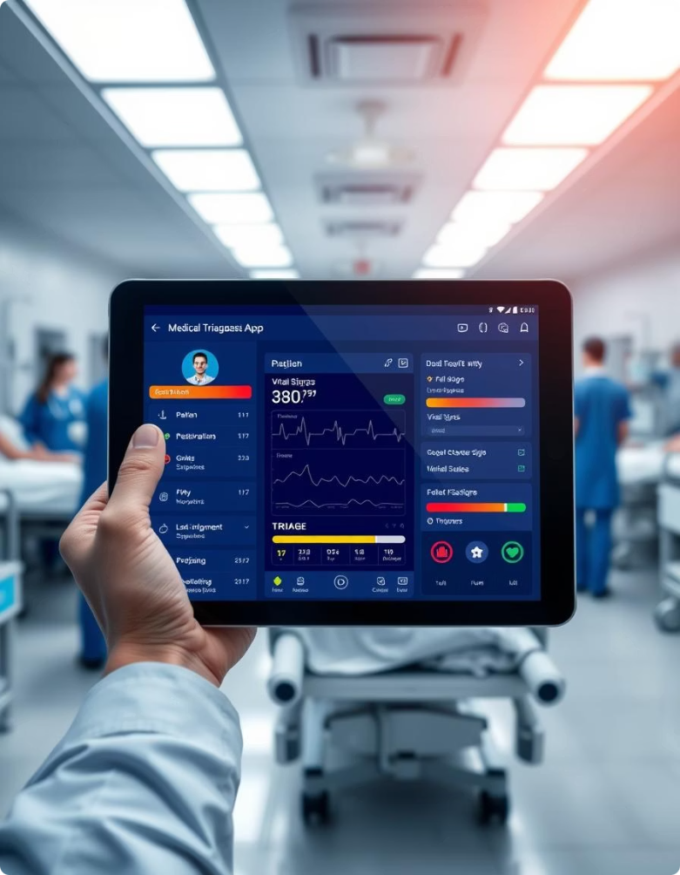



Protótipo e Produto Final
Protótipo
Desenvolver uma versão inicial para demonstrar a ideia e funcionalidades do produto.
Programação
Implementar a IA classificadora com interface simples e eficiente.
Produto Final
Integrar protótipo e programação para criar uma solução que auxilie na triagem hospitalar.

